Slide 1


2024年度中国电子商务用户体验与投诉监测报告
报告编制：网经社电子商务研究中心
发布日期：2025年3月13日
数据来源：“电数宝”电商大数据库（DATA.100EC.CN）

Slide 2
报告声明
01
04
02
03
1、本报告相关知识产权归发布方所有，任何企业、机构、媒体等单位及个人引用本报告数据、内容，均请注明：“根据网经社电子商务研究中心发布的《2024年度中国电子商务用户体验与投诉监测报告》”，不得篡改、曲解报告内容。
4、数据来源：网经社“电数宝”。
（DATA.100EC.CN）。
2、本报告仅为参考研究资料，不构成投资、决策等任何建议，由此带来的风险请慎重考虑，网经社及其所属主体不承担因使用本报告信息而产生的任何责任。
3、报告涉及金额单位除特殊标注外，均默认为元（人民币）。

Slide 3
05
5、发布渠道：（1）网经社WWW.100EC.CN数字经济门户网站及《电商周刊》《数字零售月刊》《跨境电商月刊》《移动出行月刊》数百万EDM订阅用户）；（2）网经社入驻自媒体平台（覆盖数千万数字经济相关群体）；（3）3000+实名认证的记者库媒体采用（覆盖数亿级数字经济用户受众）。
06
报告声明
6、联系我们：B2C@netsun.com。我们专注报道、研究、服务于数字经济，重点关注：数字零售、数字产业、数字生活、数字贸易、数字教育等细分领域，十七年如一日专注推动制造业、零售业、服务业、农业、物流业、进出口，推动新制造、新零售、新贸易、新服务、新物流、新农业、新消费等新型经济生态圈的建立。
欢迎各数字经济及相关机构，开展个性化定制，包括不限于：平台年度用户画像与大数据报告、公司案例研究专题研究报告、公司与竞对研究分析投资价值、平台合规性审查报告，以及公司所在细分行业关于平台模式、物流网络、用户体验、财务分析、投融资、行业影响力、用户满意度、用户体验评测、平台界面与功能服务评测等细分维度平台大数据报告或行业报告。

Slide 4
网经社电子商务研究中心报告发布计划
消费权益报告 | 报告名称
 | 2024年中国电子商务用户体验与投诉数据报告
 | 2024年度中国二手电商消费投诉数据与典型案例报告
 | 2024年度中国生鲜电商消费投诉数据与典型案例报告
 | 2024年度中国电商服务商消费投诉数据与典型案例报告
 | 2024年度中国社交电商消费投诉数据与典型案例报告
 | 2024年度中国品牌电商消费投诉数据与典型案例报告
 | 2024年度中国物流科技消费投诉数据与典型案例报告
 | 2024年度中国出口跨境电商投诉数据与典型案例报告
 | 2024年度中国进口跨境电商投诉数据与典型案例报告
 | 2024年度中国数字生活消费投诉数据与典型案例报告
 | 2024年度中国在线旅游消费投诉数据与典型案例报告
 | 2024年度中国在线票务消费投诉数据与典型案例报告
 | 2024年度中国数字教育消费投诉数据与典型案例报告
行业数据报告 | 报告名称
 | 2024年度中国电子商务市场数据报告
 | 2024年度中国产业电商市场数据报告
 | 2024年度中国跨境电商市场数据报告
 | 2024年度中国网络零售市场数据报告
 | 2024年度中国生鲜电商市场数据报告
 | 2024年度中国二手电商市场数据报告
 | 2024年度中国直播电商市场数据报告
 | 2024年度中国物流科技市场数据报告
 | 2024年度中国移动出行市场数据报告
 | 2024年度中国数字教育市场数据报告
 | 2024年度中国数字健康市场数据报告

Slide 5
整体数据
数字零售篇
数字生活篇
电商服务商篇
热点投诉
报告附录
目录

Slide 6
投诉数量增长趋势分布
投诉细分领域分布
投诉细分平台占比
投诉地区分布
投诉金额分布
投诉用户性别分布
TOP20热点投诉问题
一
整体数据

Slide 7
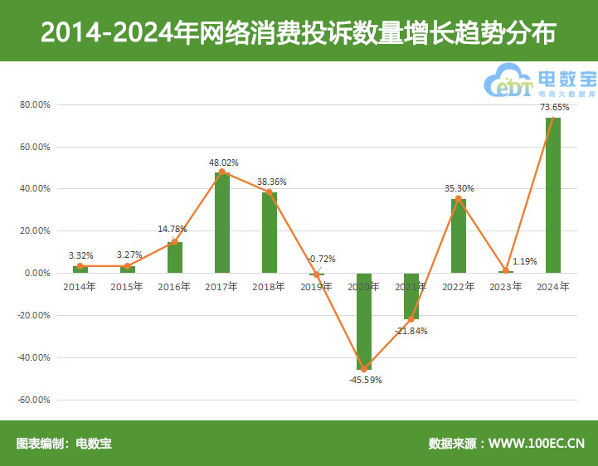
一、整体数据
1.1 投诉数量增长趋势分布：2024年投诉量大幅上涨
据“电数宝”数据显示，2024年投诉案例同比去年涨幅为73.65%，呈现高速增长趋势。
此前，2019年-2021年受理的投诉案件数呈现负增长，其中2020年同比下降45.59%。2022年开始由负转正，近两年持续增长。这样反映了消费者及电商商家对自身权益的认知和保护意识的增强。

Slide 8
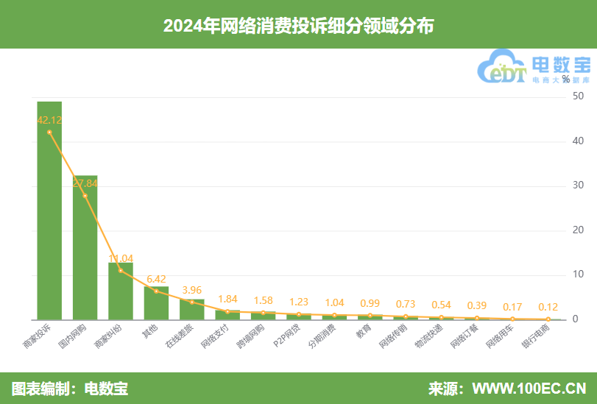
一、整体数据
1.2 投诉细分领域分布：商家投诉占“半壁江山”
据“电数宝”数据显示，2024全年，商家投诉占全部投诉42.12%，比例最高；此外，国内网购占比为27.84%，商家纠纷占比11.04%，在线差旅为3.96%，网络支付为1.84%，跨境网购为1.58%，P2P网贷为1.23%，分期消费为1.04%，网络传销为0.73%，物流快递为0.54%，网络订餐为0.39%，网络用车为0.17%，银行电商为0.12%，其他类投诉占比为6.42%。
商家投诉占比最高，这可能是由于商家数量众多、涉及的服务或商品种类繁多，以及消费者与商家之间的交易频繁等因素导致的。

Slide 9
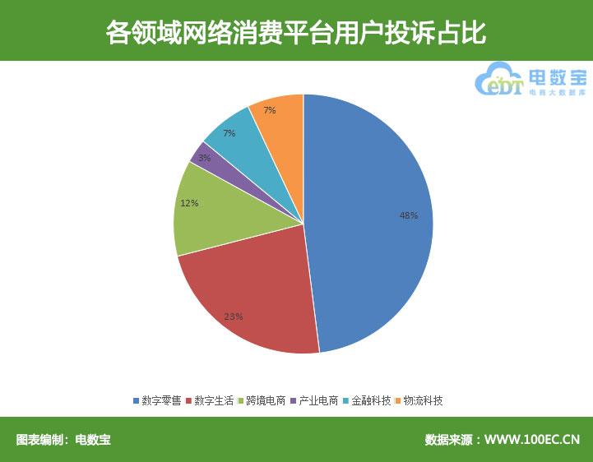
一、整体数据
1.3 投诉细分平台占比：数字零售投诉占比最高
据“电数宝”数据显示，2024年全年共计受理173家网络消费平台用户投诉。其中，数字零售有83家，占比最高，约为48%，数字生活为40家，跨境电商21家，产业电商平台为5家，金融科技平台为12家，物流科技企业为12家，数字健康平台为3家。另外还有50家数字教育企业不在对比范围内。
在数字消费领域，零售业务是消费者投诉最为集中的领域，可见数字零售平台数量众多、消费者基数大、交易频繁。

Slide 10
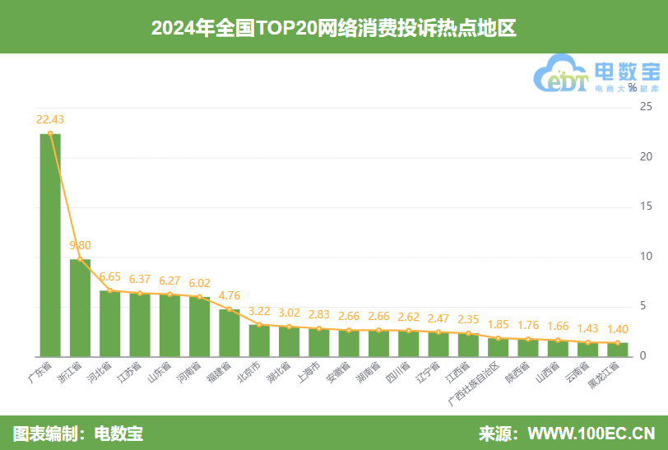
一、整体数据
1.4 投诉地区分布：沿海省份投诉占比更多
据“电数宝”数据显示，2024年“全国十大热点网络消费投诉地区”分别为：广东省（22.43%）、河北省（6.65%）、江苏省（6.37%）、浙江省（9.80%）、山东省（6.27%）、河南省（6.02%）、福建省（4.76%）、北京市（3.22%）、湖北省（3.02%）、上海市（2.83%）。
网络消费投诉主要集中地区为广东省、浙江省、江苏省等沿海城市，随着经济的发展，网络购物、在线服务等网络消费形式在这些地区尤为普及，因此消费者在网络消费中遇到的问题和纠纷也相对较多，导致投诉量上升。

Slide 11
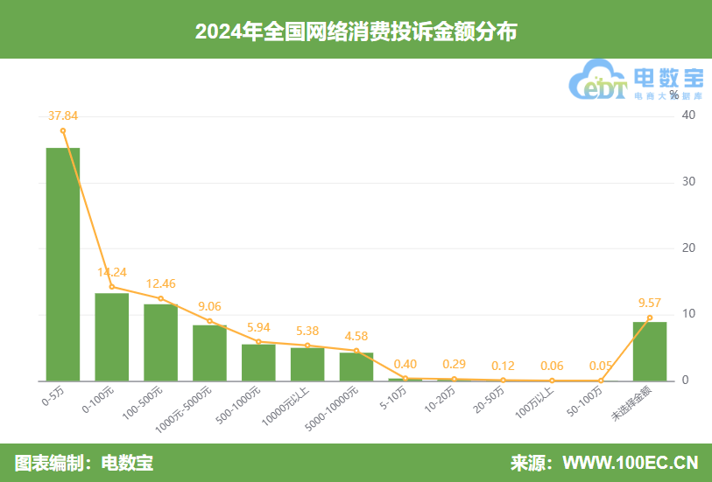
一、整体数据
据“电数宝”数据显示，2024年全年，网络消费纠纷涉及金额在0-5万元区间的占比最高，为37.84%，其余分别为0-100元（14.24%）、100-500元（12.46%）、1000-5000元（9.06%）、500-1000元（5.94%）、10000元以上（5.38%）、5000-10000元（4.58%）、5-10万（0.40%）、10-20万（0.29%）、20-50万（0.12%）、100万以上（0.06%）、50-100万（0.05%）、未选择金额（9.57%）。
0-5万元基本是电商商家的投诉，可见电商平台上的商家面临着激烈的市场竞争和运营压力。当消费者提出退款、赔偿等要求时，商家可能会因为利润微薄而难以承受较大的经济损失，因此更容易产生纠纷。
1.5 投诉金额分布：0-5万元价格区间投诉最多

Slide 12
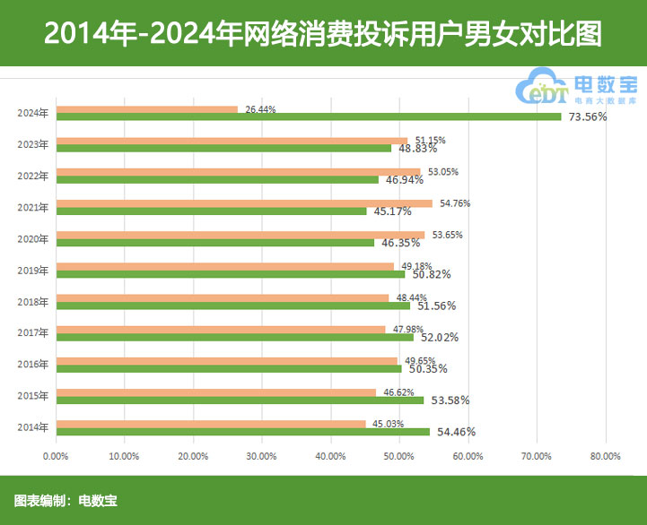
一、整体数据
1.6 投诉用户性别分布：男性投诉占比反超女性
据“电数宝”数据显示，2024年女性用户投诉比例为26.44%，男性用户投诉比例为73.56%，与前一年相比差距拉大。其中在商家投诉方面，男性用户远超女性。
男女在消费维权方面的差异可能源于多种因素，如消费习惯、对问题的敏感度、维权意识和行动能力等。男性用户在商家投诉中的高投诉率可能反映了他们在这些问题上更加敏感和积极。

Slide 13
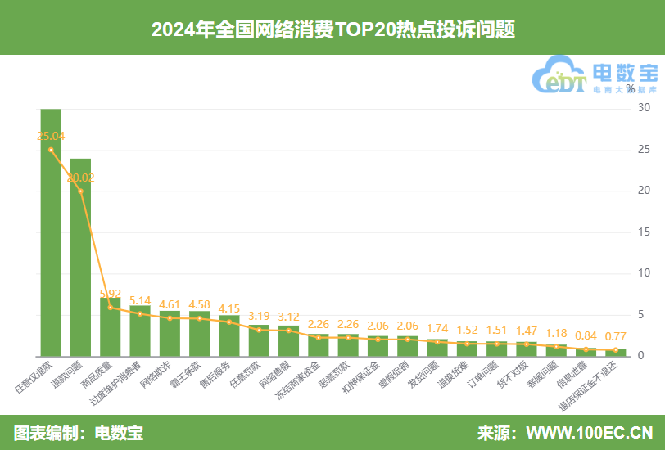
一、整体数据
1.7 TOP20热点投诉问题：任意仅退款位列投诉榜首
据“电数宝”数据显示，2024年，全国网络消费热点投诉问题主要为任意仅退款（25.04%）、退款问题（20.02%）、商品质量（5.92%）、过度维护消费者（5.14%）、网络欺诈（4.61%）、霸王条款（4.58%）、售后服务（4.15%）、任意罚款（3.19%）、网络售假（3.12%）、冻结商家资金（2.26%）。
其中，任意仅退款、退款问题、商品质量位列热点投诉问题前三，是网络消费的常见“雷区”。此外，任意罚款、冻结商家资金也进入投诉榜前十，可见当前电商平台商家的困境也逐渐走向台前。

Slide 14
数字零售TOP10投诉问题类型
数字零售消费评级榜
跨境电商消费评级榜
综合电商消费评级榜
二手电商消费评级榜
生鲜电商消费投诉榜
社交电商消费投诉榜
品牌电商消费投诉榜
二
数字零售

Slide 15
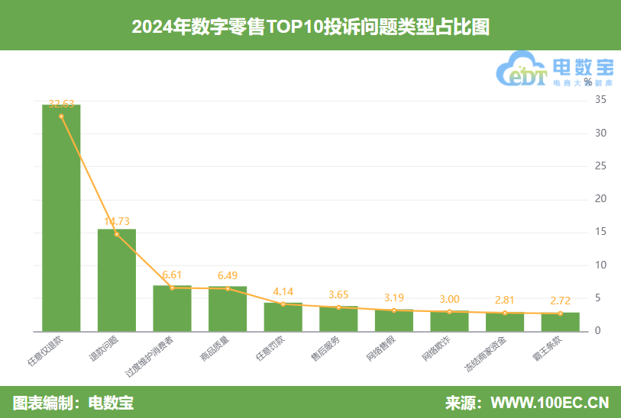
二、数字零售
2.1 数字零售TOP10投诉问题类型
据“电数宝”数据显示，2024数字零售投诉问题类型排名前十的分别是：任意仅退款、退款问题、过度维护消费者、商品质量、任意罚款、售后服务、网络售假、网络欺诈、冻结商家资金、霸王条款。
“任意仅退款”和“过度维护消费者”排在前两位，表明在数字零售环境中，消费者权益保护机制可能存在过度倾向，导致商家面临不合理的退款要求。这既可能源于消费者保护政策的过于严格，也可能与平台在处理纠纷时倾向于保护消费者有关。

Slide 16
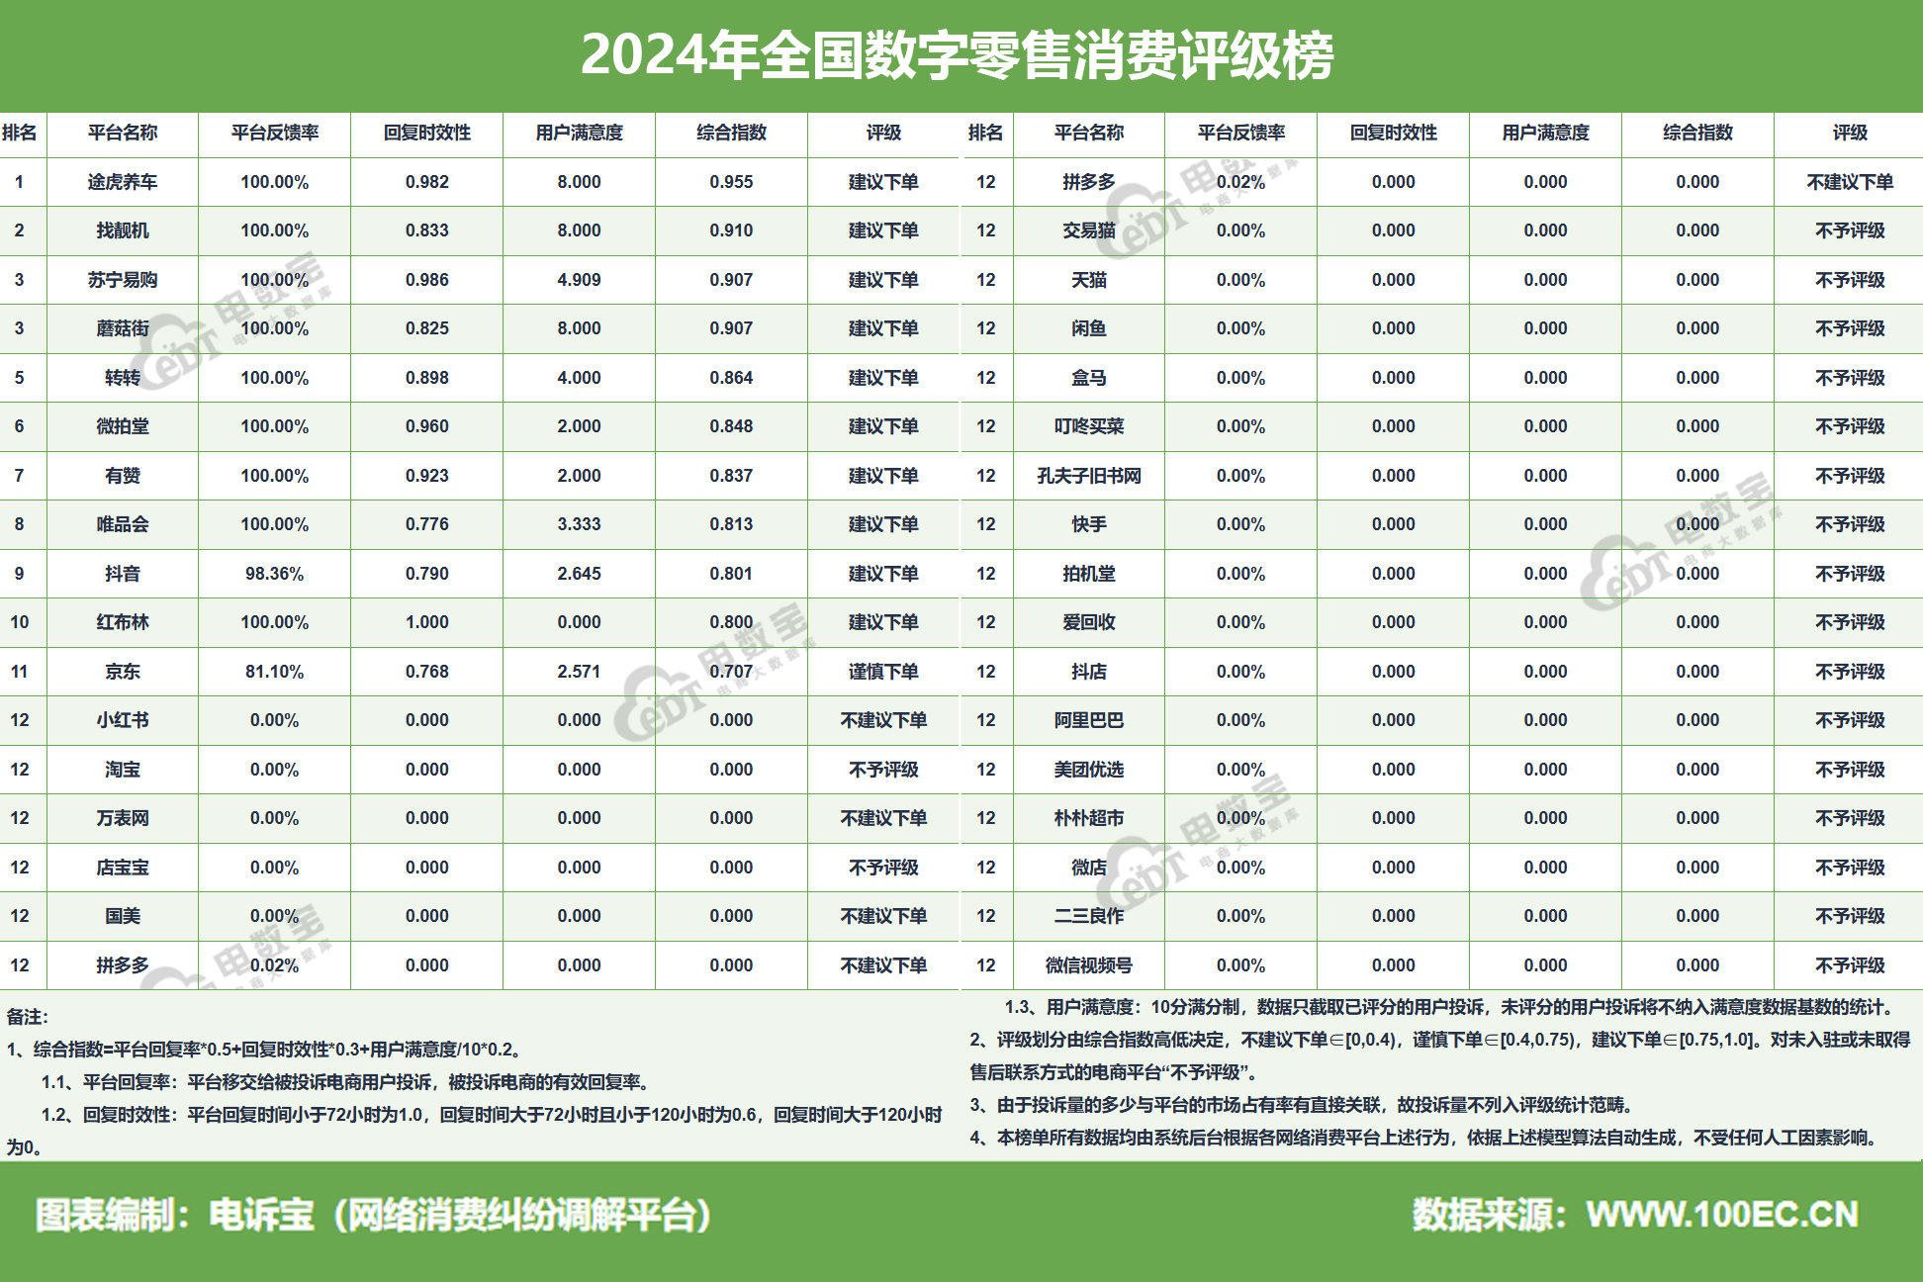
二、数字零售
2.2 数字零售消费评级榜
在“2024年全国数字零售消费评级榜”中，途虎养车、找靓机、苏宁易购、蘑菇街、转转、微拍堂、有赞、唯品会、抖音、红布林获“建议下单”评级；小红书、万表网、国美等获“不建议下单”评级；淘宝、店宝宝、交易猫、天猫、闲鱼、盒马、叮咚买菜、孔夫子旧书网、快手、拍机堂、爱回收、抖店、阿里巴巴、美团优选、朴朴超市、微店、二三良作、微信视频号等获“不予评级”评级。

Slide 17
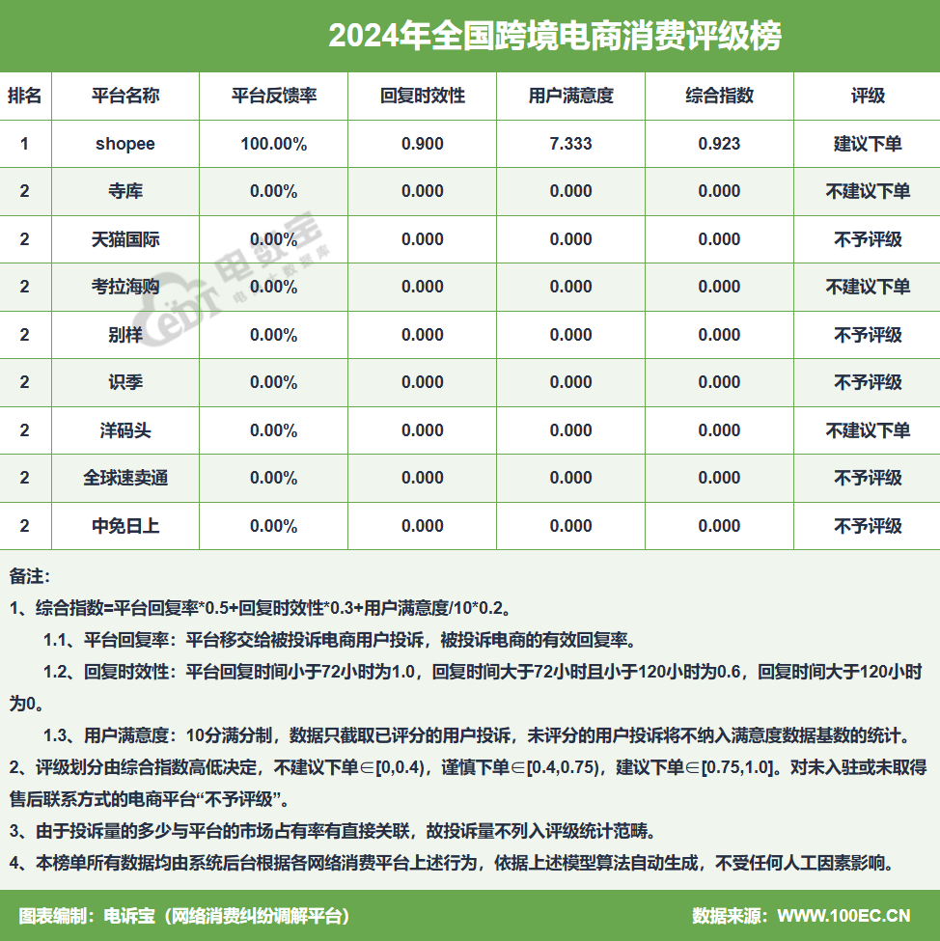
二、数字零售
2.3 跨境电商消费评级榜
据“电数宝”数据显示，在《2024年全国跨境电商消费评级榜》中，shopee获“建议下单”；寺库、考拉海购、洋码头获“不建议下单”评级；天猫国际、别样、识季、全球速卖通、中免日上获“不予评级”。
此外，Lazada、敦煌网、temu、亚马逊、海淘免税店、海带官网、熊猫生活等也入选投诉榜。

Slide 18
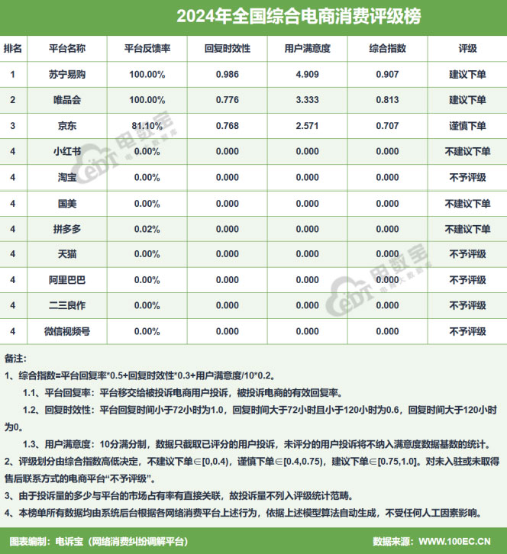
二、数字零售
2.4 综合电商消费评级榜
在“2024年全国综合电商消费评级榜”中，苏宁易购、唯品会获“建议下单”评级；小红书、国美等获“不建议下单”评级；淘宝、天猫、阿里巴巴、二三良作、微信视频号获“不予评级”。
2024年全国综合电商用户投诉问题类型主要包括任意仅退款、退款问题、商品质量等。

Slide 19
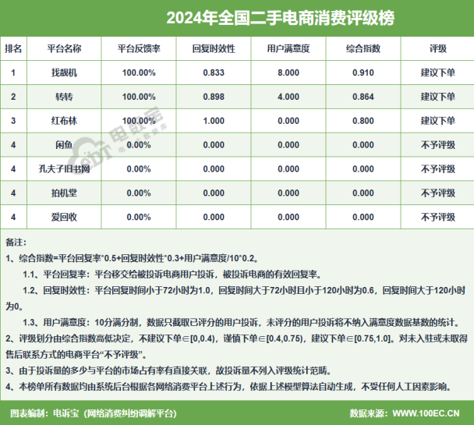
二、数字零售
2.5 二手电商消费评级榜
据“电数宝”数据显示，入选二手电商投诉榜的依次为：闲鱼、转转、拍机堂、红布林、爱回收、找靓机、孔夫子旧书网、95分球鞋交易平台。
而在“2024年全国二手电商消费评级榜”中，找靓机、转转、红布林获“建议下单”评级；闲鱼、孔夫子旧书网、拍机堂、爱回收获“不予评级”。
此外，商品质量、退款问题、网络欺诈是2024年全国二手电商用户投诉前三大问题类型。

Slide 20
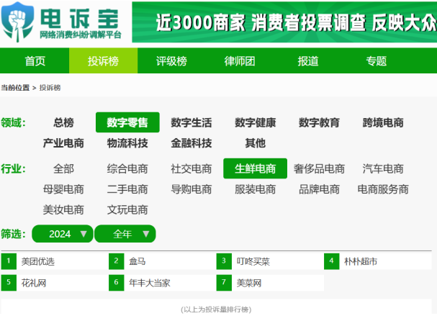
二、数字零售
2.6 生鲜电商消费投诉榜
据“电数宝”数据显示，2024年入选生鲜电商消费投诉榜的依次为：美团优选、盒马鲜生、叮咚买菜、朴朴超市、花礼网、年丰大当家、美菜网。此前，永辉超市、多点、我厨、大润发优鲜、利淘网等生鲜电商平台也遭遇过类似投诉。
此外，商品质量、退款问题、发货问题是2024年全国生鲜电商用户投诉前三大问题类型。

Slide 21
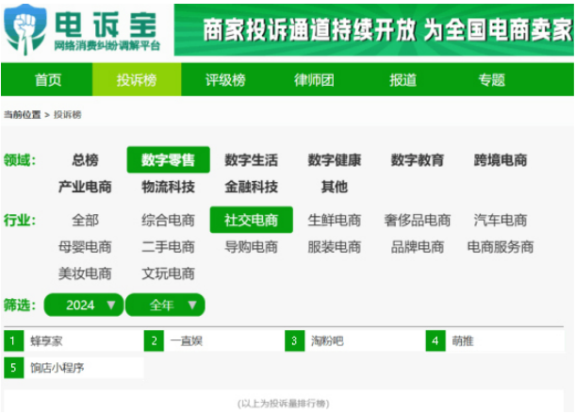
二、数字零售
2.7 社交电商消费投诉榜
据“电数宝”数据显示，2024年入选社交电商投诉榜的依次为：蜂享家、一直娱、淘粉吧、萌推、饷店小程序。此前，云集、爱库存APP、全民严选、达令家、斑马会员、nice、斑马会员、甩甩买、实惠喵等社交电商平台也遭遇过类似投诉。
此外，商品质量、退换货难是2024年全国社交电商用户投诉两大问题类型。

Slide 22
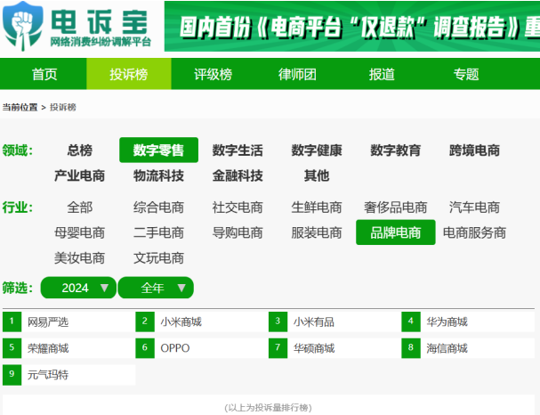
二、数字零售
2.8 品牌电商消费投诉榜
据“电数宝”数据显示，2024年入选品牌电商投诉榜的依次为：网易严选、小米商城、小米有品、华为商城、荣耀商城、OPPO、华硕商城、海信商城、元气玛特。
此外，前三大用户投诉问题类型为：商品质量、退款问题、售后服务。

Slide 23
数字生活TOP10投诉问题类型
数字生活消费评级榜
在线旅游消费评级榜
餐饮外卖消费评级榜
移动出行消费投诉榜
三
数字生活

Slide 24
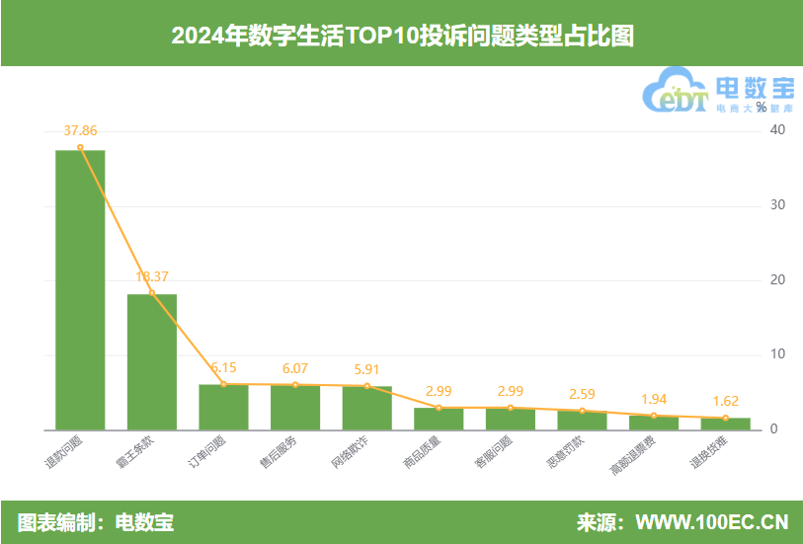
三、数字生活
3.1 数字生活TOP10投诉问题类型
据“电数宝”数据显示，2024数字生活投诉问题类型排名前十的分别是：退款问题、霸王条款、订单问题、售后服务、网络欺诈、商品质量、客服问题、恶意罚款、高额退票费、退换货难。
其中，退款问题占比高达37.86%；其次为霸王条款，占比18.37%；排在第三的是订单问题，占比6.15%。

Slide 25
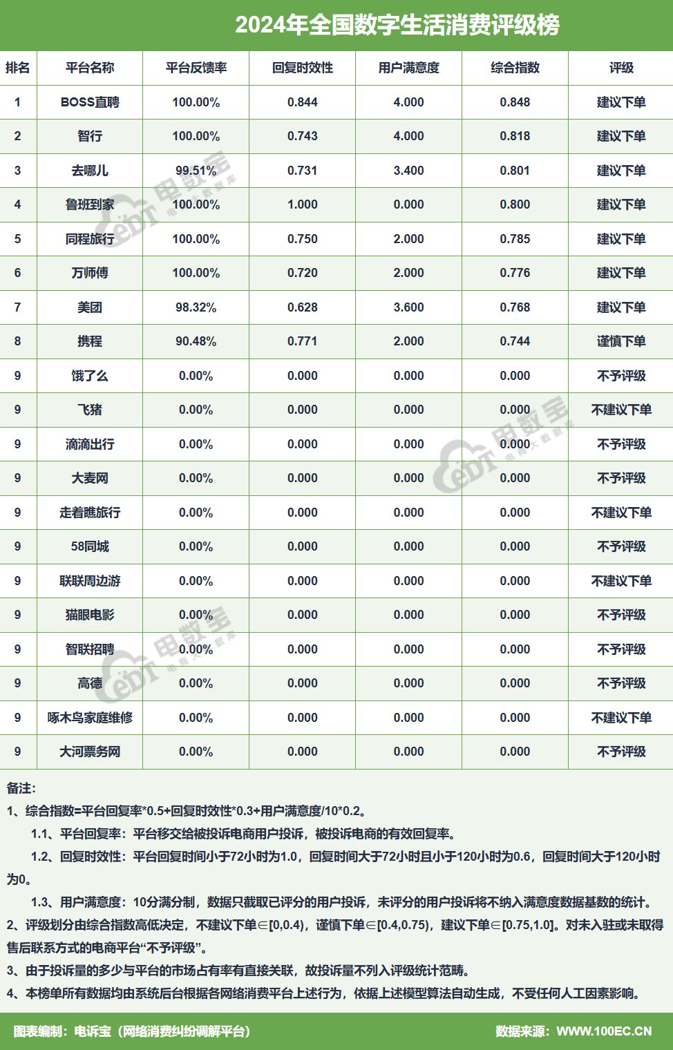
三、数字生活
3.2 数字生活消费评级榜
在“2024年全国数字生活消费评级榜”中，万师傅、BOSS直聘、去哪儿、鲁班到家、同程旅行、智行、美团、获“建议下单”评级；携程获 “谨慎下单”评级；啄木鸟家庭维修、联联周边游、走着瞧旅行、飞猪等获“不建议下单”评级；滴滴出行、饿了么、大麦网、58同城、大河票务网、猫眼电影、智联招聘、高德等获“不予评级”评级。

Slide 26
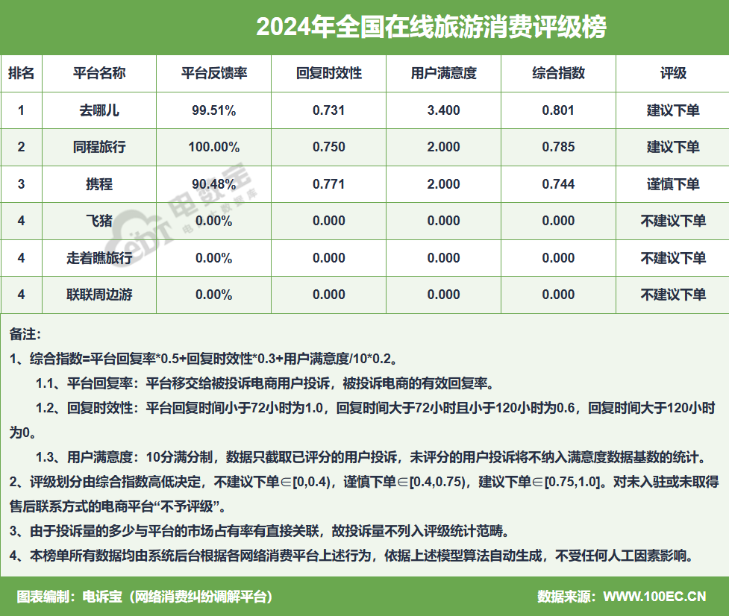
三、数字生活
3.3 在线旅游消费评级榜
据“电数宝”数据显示，在“2024年全国在线旅游平台消费评级榜”中，去哪儿、同程旅行获“建议下单”，飞猪、走着瞧旅行、联联周边游获“不建议下单”。
此外，途家、侠侣亲子游、高铁管家、马蜂窝、骑驴游、旅划算也入选在线旅游投诉榜。
退款问题、霸王条款、网络欺诈是2024年全国在线旅游用户投诉前三大问题类型。

Slide 27
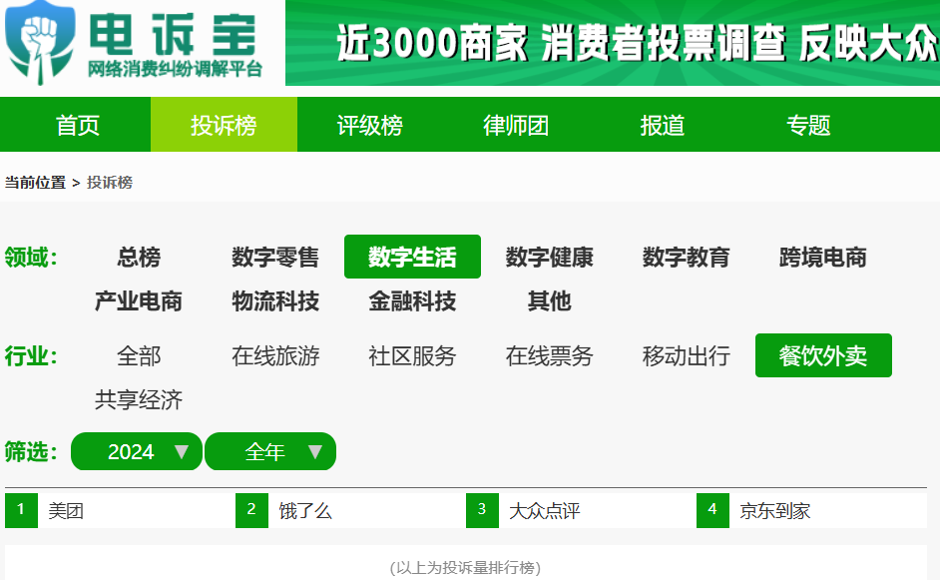
三、数字生活
3.4 餐饮外卖消费投诉榜
据“电数宝”数据显示，入选2024年餐饮外卖投诉榜的依次为：美团、饿了么、大众点评、京东到家。此前，21cake、肯德基等餐饮外卖平台也遭遇过类似投诉。
在2024年全国餐饮外卖消费评级榜其中，美团获“建议下单”评级；饿了么获“不予评级”。

Slide 28
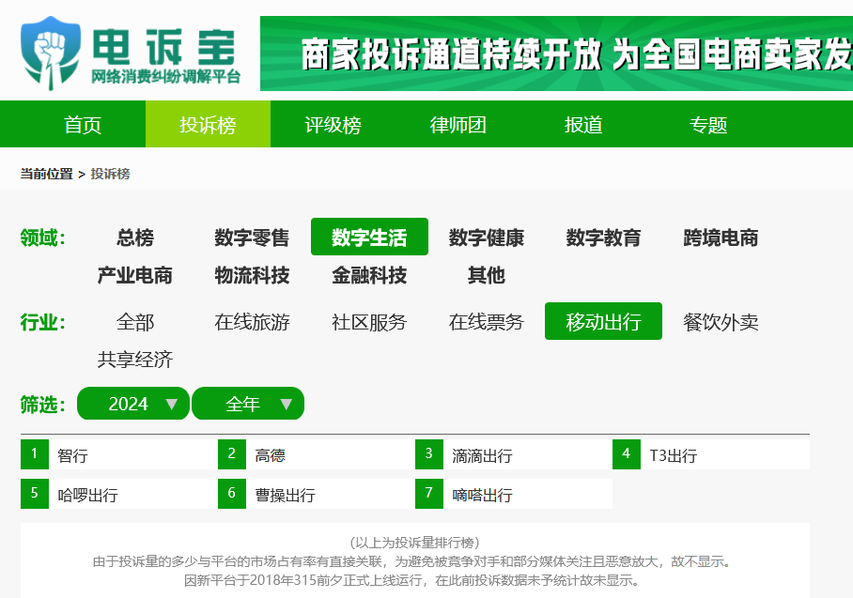
三、数字生活
3.5 移动出行消费投诉榜
据“电数宝”数据显示，入选2024年移动出行投诉榜的有：智行、高德、滴滴出行、T3出行、哈啰出行、曹操出行、嘀嗒出行。此外在2023年还有青桔、联动云等平台被投诉。
在“2024年全国移动出行平台消费评级榜”中，智行获“建议下单”评级；滴滴出行、高德获“不予评级”。

Slide 29
电商服务商TOP10投诉问题类型
零售电商服务商消费评级榜
物流科技消费投诉榜
金融科技消费投诉榜
四
电商服务商

Slide 30
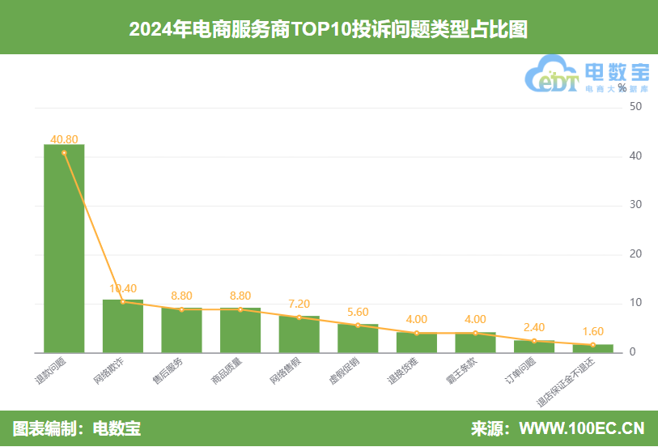
四、电商服务商
4.1 电商服务商TOP10投诉问题类型
据“电数宝”数据显示，2024电商服务商投诉问题类型排名前十的分别是：退款问题、网络欺诈、售后服务、商品质量、网络售假、虚假促销、退换货难、霸王条款、订单问题、退店保证金不退还。
其中，退款问题占比最高，达40.80%；其次为网络欺诈，占比10.40%；排在第三的是售后服务和商品质量，占比均为8.80%。

Slide 31
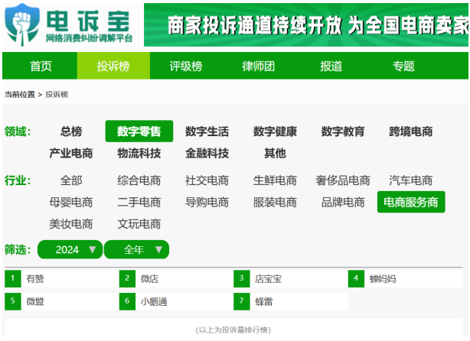
四、电商服务商
4.2 零售电商服务商消费投诉榜
据“电数宝”数据显示，2024年入选零售电商服务商投诉榜的依次为：有赞、微店、店宝宝、蝉妈妈、微盟、小鹅通、蜂雷。
在“2024年全国零售电商服务商消费评级榜”中，有赞获“建议下单”评级；店宝宝、微店获“不予评级”。
此外，用户投诉问题类型主要包括退款问题、网络欺诈、售后服务、商品质量、网络售假。

Slide 32
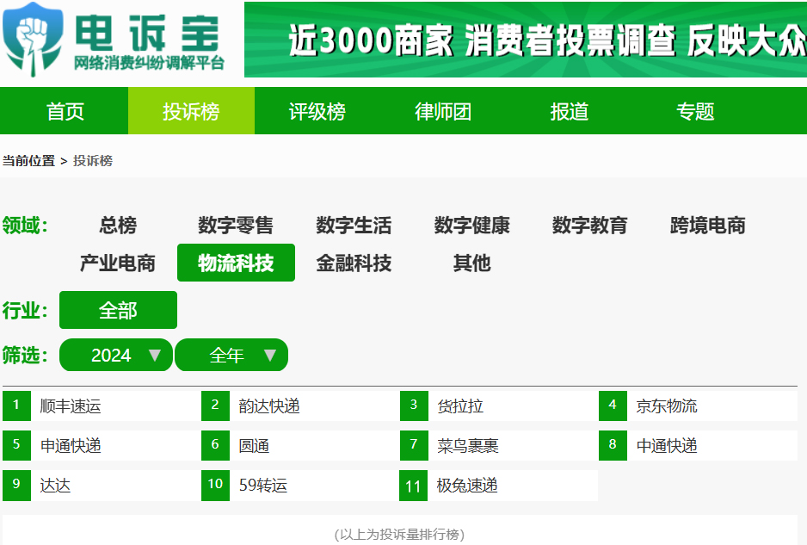
四、电商服务商
4.3 物流科技消费投诉榜
据“电数宝”数据显示，2024年入选物流科技投诉榜的依次为：顺丰速运、韵达快递、货拉拉、京东物流、申通快递、圆通、菜鸟裹裹、中通快递、达达、59转运、极兔速递等。
此外，前三大用户投诉问题类型主要包括：物流问题、订单问题、退款问题。

Slide 33
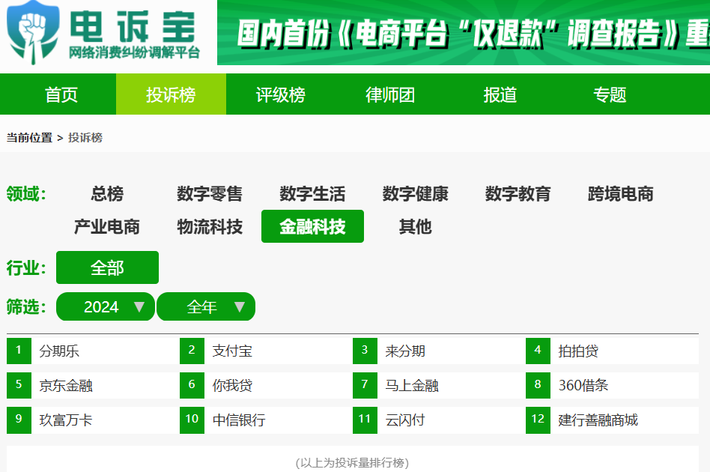
四、电商服务商
4.4 金融科技消费投诉榜
据“电数宝”数据显示，2024年入选金融科技投诉榜的有：为分期乐、支付宝、来分期、拍拍贷、京东金融、你我贷、马上金融、360借条、玖富万卡、中信银行、云闪付、建行善融商城。
在“2024年金融科技消费评级榜”中，支付宝、来分期、拍拍贷获“不予评级”；分期乐获“不建议下单”评级。
此外，前三大用户投诉问题类型主要包括：信息泄露、网络欺诈、霸王条款。

Slide 34
“315”网络消费维权十大舆情热点
电子商务投诉十大典型案例
五
热点投诉

Slide 35
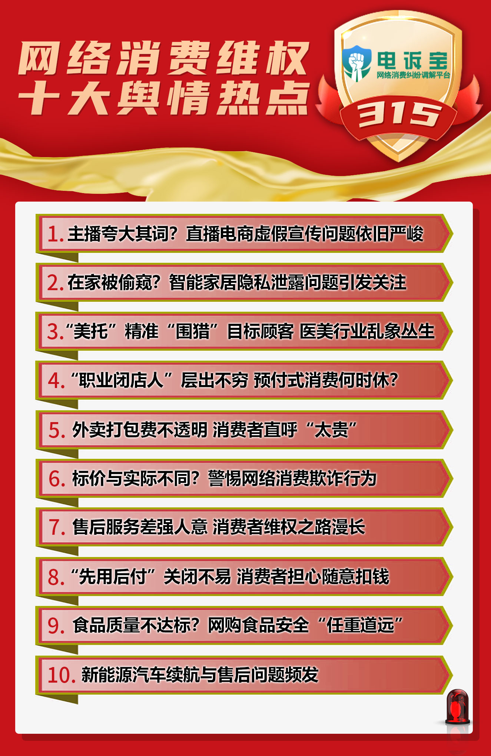
五、热点投诉
5.1 “315”网络消费维权十大舆情热点
值此315来临之际，“电诉宝”发布2025年“315”网络消费维权十大舆情热点预测，包括：
主播夸大其词？直播电商虚假宣传问题依旧严峻在家被偷窥？智能家居隐私泄露问题引发关注；“美托”精准“围猎”目标顾客 医美行业乱象丛生；“职业闭店人”层出不穷 预付式消费何时休？；外卖打包费不透明 消费者直呼“太贵”；标价与实际不同？警惕网络消费欺诈行为；售后服务差强人意 消费者维权之路漫长；“先用后付”关闭不易 消费者担心随意扣钱；食品质量不达标？网购食品安全“任重道远”；新能源汽车续航与售后问题频发。

Slide 36
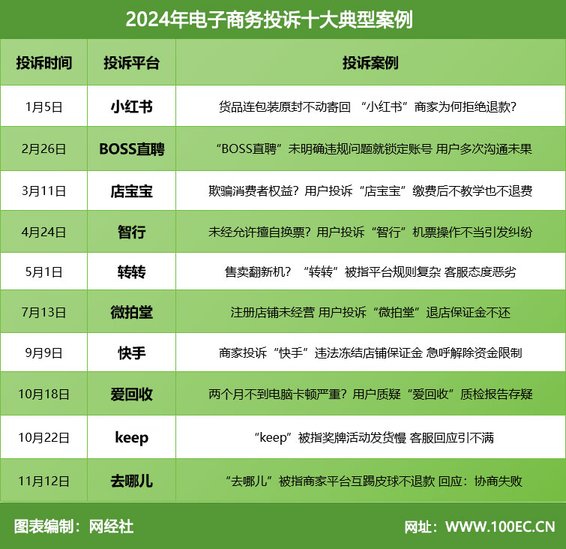
五、热点投诉
5.2 电子商务投诉十大典型案例
在电子商务领域，据“电诉宝”受理用户维权案例，我们从中选取十大典型投诉案例，涉及小红书、BOSS直聘、店宝宝、智行、转转、微拍堂、快手、爱回收、keep、去哪儿。
这些投诉案例涵盖了社交电商、招聘平台、开店软件、在线旅游、二手交易、文玩拍卖、短视频平台以及健康运动类APP等多个电子商务细分领域。往往涉及商品或服务质量问题、虚假宣传、误导消费、售后服务不到位等问题。

Slide 37

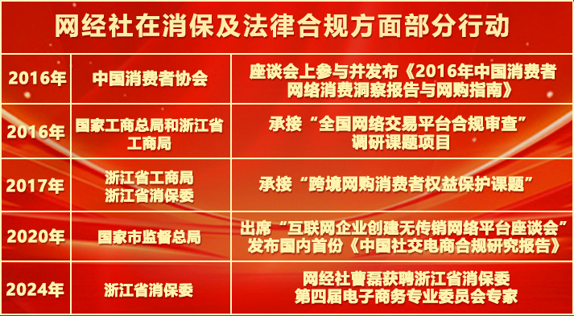
六、报告附录
6.1 2025年第十四届网络消费315调查行动

Slide 38

6.2 关于我们
浙江网经社信息科技公司拥有18年历史，提供媒体平台、专业智库以及金融/融资三大服务，致力于打造大数据驱动的“中国领先的数字经济新媒体”。
公司总部位于杭州，系国内唯一拥有A股上市公司背景的数字经济媒体、智库和平台，母公司在全国拥有30个分支机构，实力雄厚，是我国数字经济行业的见证者与推动者。
网经社在工信部、公安机关网站合法备案运行，服务客户覆盖各大互联网上市公司、独角兽，以及国家和各地政府部门，有口皆碑。

Slide 39
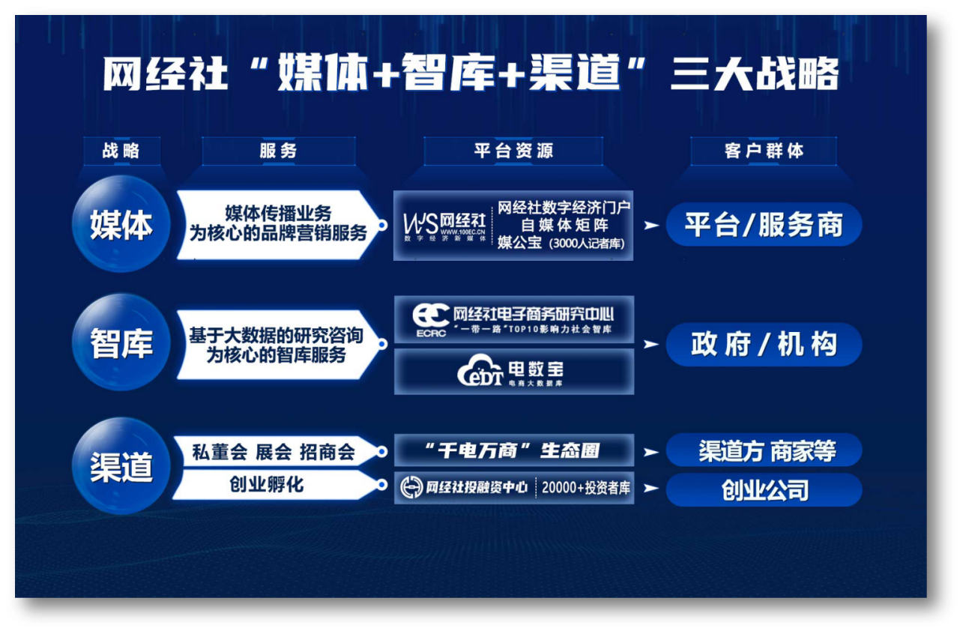
6.3 发展战略

Slide 40
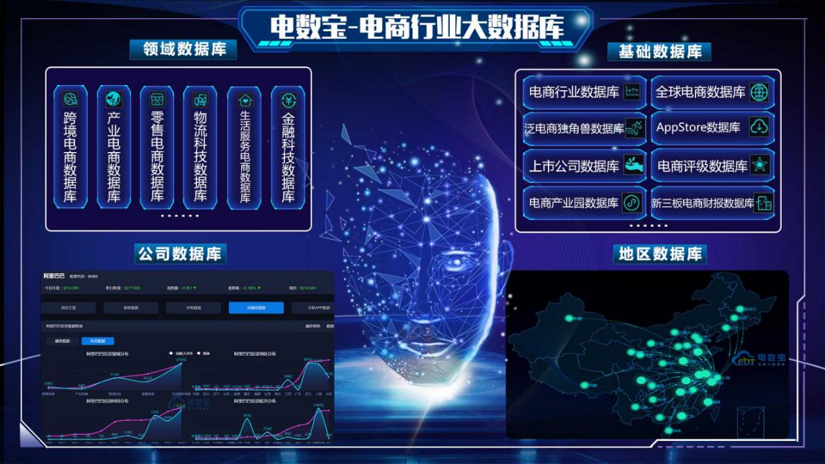

6.4 数据服务
扫描二维码
查看百万+数据

Slide 41
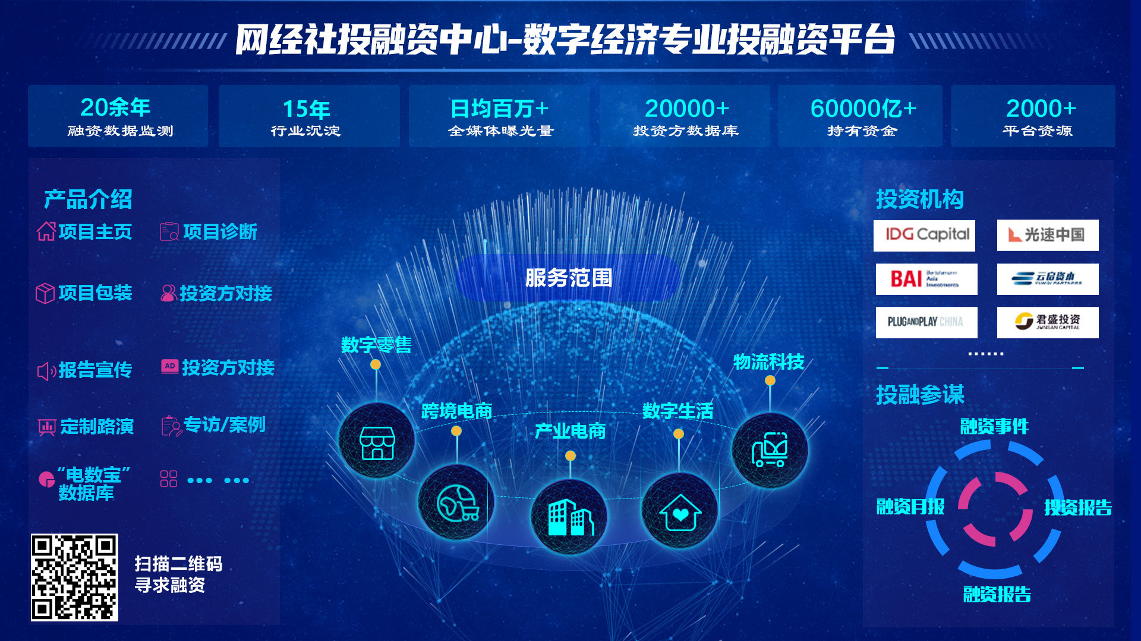
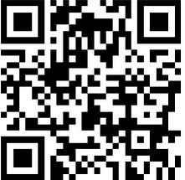
6.5 投融资服务
扫描二维码
进入网经社投融资中心
瓜分6万亿资金

Slide 42
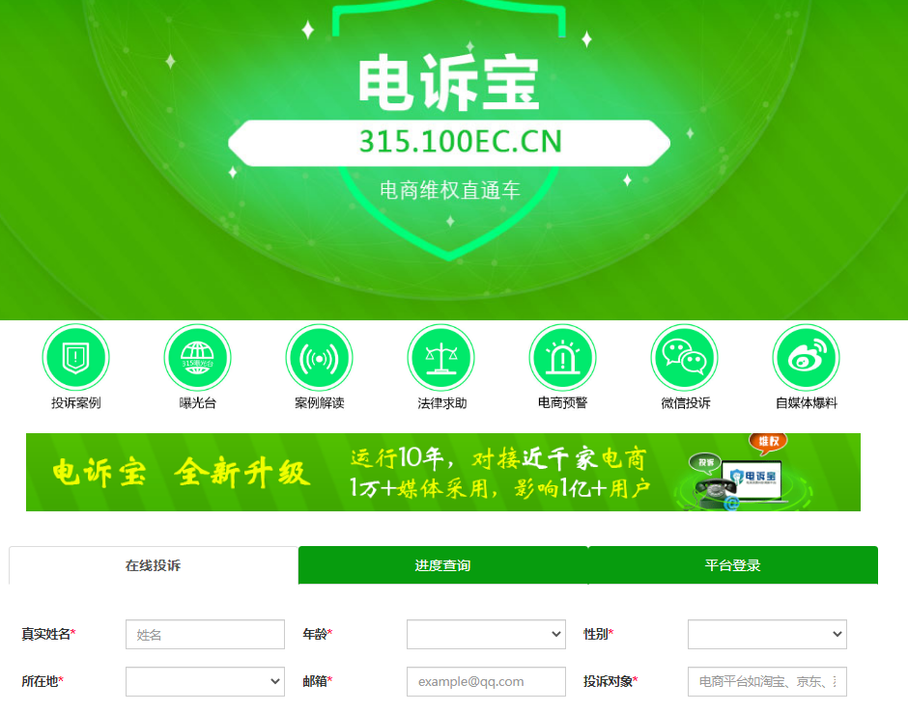
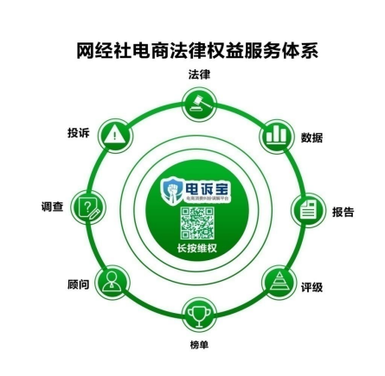
6.6 法律权益服务体系

